Slide 1
MIRS1902 標準機製作報告書
Member.
PM: 芹澤(零) TL: 露木 DM: 藤森
芦沢 飯尾 勝又 松崎 眞守

Slide 2
― ボード・ケーブル
不具合:
バッテリーの電圧が電源ボードで止まり,回路の線が焼ききれてしまった.
要因：駆動用モータバッテリーのケーブルが劣化でショートしていた.
反省：ケーブルが正常に使えるかどうかのチェックをしっかりする.

Slide 3
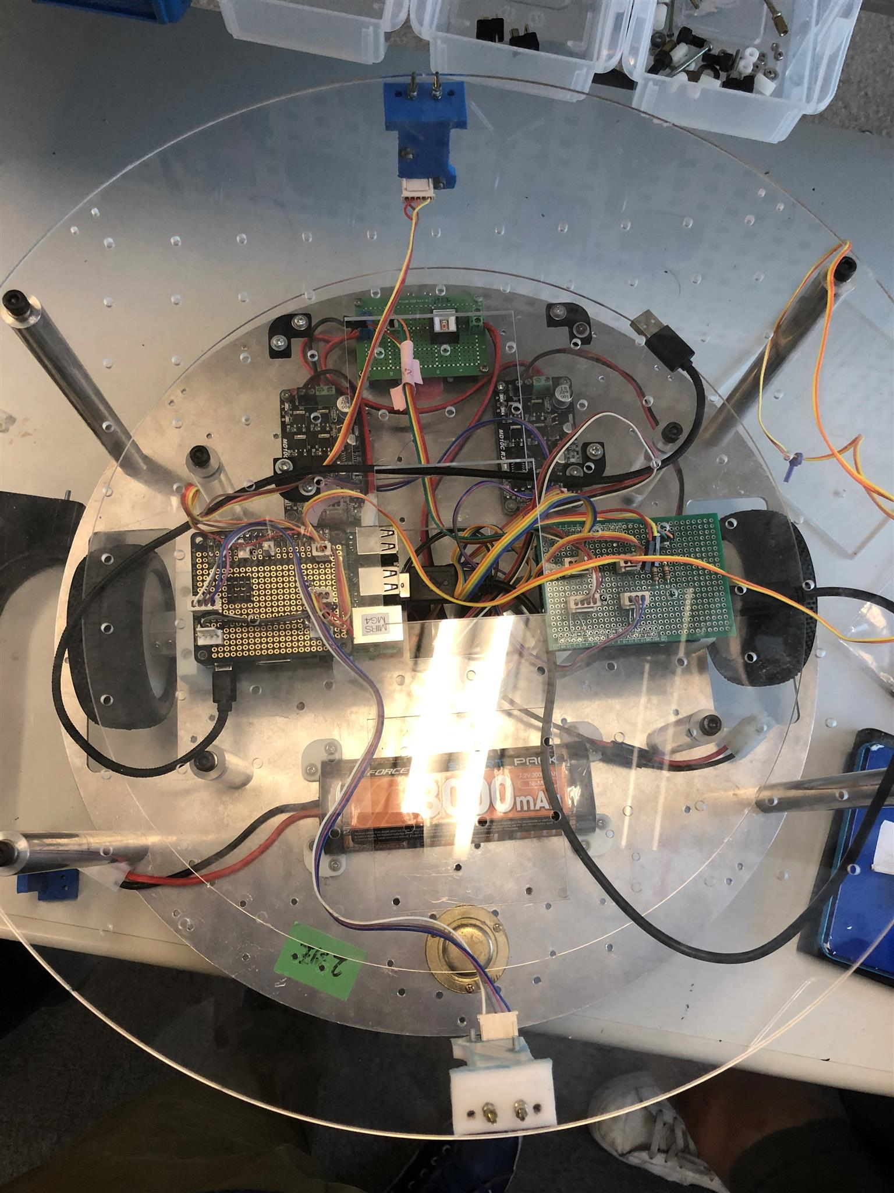
ー Raspberry Pi
工夫点:
超音波センサの「ｌ」と「ｒ」の
区別がつきやすいように
ケーブルと超音波センサマウントを
色の違いをつけた

Slide 4
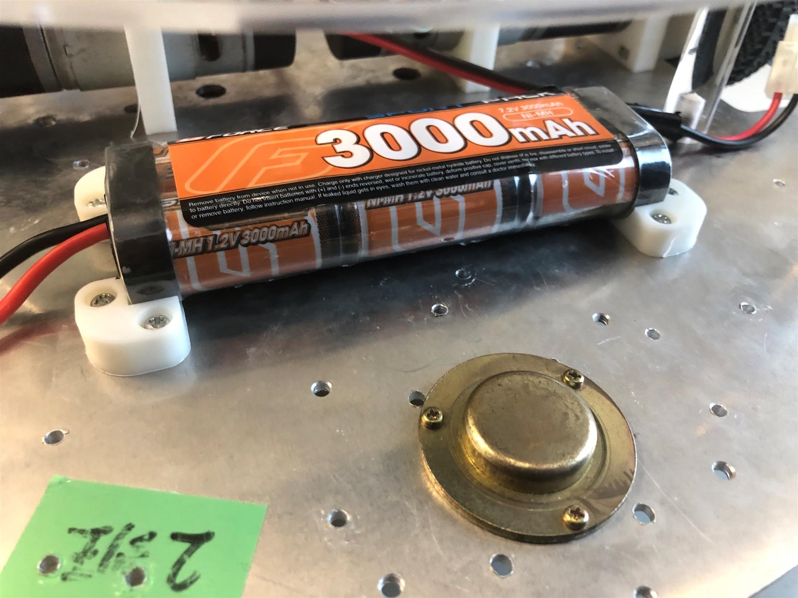
ー メカ
不具合:
流用したモータバッテリーマウントの
形状がバッテリーと合わなかった
改善点:
モータバッテリーマウントを作り直した

Slide 5
ー 標準機統合試験
不具合:
駆動用モータバッテリーとケーブルのコネクタが劣化
→ショートして電源ボードが過負荷により熱をもち,
スイッチが破損した
改善点:
コネクタをケーブルごと交換しスイッチをつけなおした

Slide 6
ー 標準機統合試験(続き)
反省:
劣化の程度がわからないケーブルがあるときは
導通チェックを必ず行う
工夫点:
ワイヤレスで Raspberry Pi を動かすため携帯のアプリから
SSH,VNCでログインして遠隔操作した
MIRSの回転角を調べるために,iphoneのコンパスのアプリを
使った.

